Slide 1
大学物理学
第十七章 电磁感应 电磁场理论

Slide 2
随堂讨论
1、在无限长的载流直导线附近放置一矩形闭合线圈，开始时线圈与导线在同一平面内，且线圈中两条边与导线平行，当线圈以相同的速率作如图所示的三种不同方向的平动时，线圈中的感应电流
A） 以情况Ⅰ中为最大。 B） 以情况Ⅱ中为最大。
C） 以情况Ⅲ中为最大。 D） 在情况Ⅰ和Ⅱ中相同。
Ⅱ
Ⅲ
情况Ⅰ中磁通不变化。
[分析]
情况Ⅱ中磁通量变化大于情况Ⅲ 。

Slide 3
2、用导线围成如图所示的回路(以O点为心的圆，加一直径)，放在轴线通过O点垂直于图面的圆柱形均匀磁场中，如磁场方向垂直图面向里，其大小随时间减小，则感应电流的流向为
√
[分析]
变化的磁场在周围空间产生感应电场，感应电场力做功产生感应电流。

Slide 4
一、互感
§17.3 互感和自感
1、互感现象：载流回路的电流随时间发生变化时，在别的导体
回路中产生感应电动势的的现象称为互感现象。
2、互感电动势
1
2
I1
I2
由毕 - 萨定律知 ψ ∝ I
当I1 发生变化时，在 线圈2 中产生互感电动势：
同理：

Slide 5
3、互感系数（互感）
描述回路之间互感强弱的物理量。
①定义
M21，M12 是线圈系统的固有属性，只与线圈本身的性质（几何形状、大小，圈数，周围的介质，线圈相对位置等）有关，与磁场，电流等外界因素无关。（恒正）
在无铁磁质的情况下
②单位：亨利 （H ）
③计算：
形状规则的回路：

Slide 6
例题1 已知长为l ，宽为a 的线圈，放在距长直导线为d 的位置，求它们的互感系数 M 。
解 设直导线中通有电流 I 。
建立坐标系，在距O点为 x 处取微元 d x
I 在 x 处产生的B为
通过面元 l dx 的磁通量为：

Slide 7
二、自感
1、自感现象
载流回路的电流发生变化时，在回路自身中产生感应电动势的现象为自感现象。所产生的感应电动势叫做自感电动势。
2、自感电动势
1）E 与 的关系
当线圈通过电流为 Ι 时，由毕 - 萨定律知 ψ ∝ I
当 I 发生变化时，在线圈中产生自感电动势
自感电动势的方向总是阻碍自身回路中原电流的变化。

Slide 9
3、自感系数（自感）
描述回路自感强弱的物理量。
①定义:
* L 取决于线圈的形状、大小、匝数及存在的介质，
无铁磁质时与电流无关。 （恒正）
说明
* 自感 L 有维持原电路状态的能力，它是回路电磁
惯性大小的量度。
②单位：亨利
A、 形状不规则的回路：采用实验测量的方法。
③计算：
B、 形状规则的回路：
类似：

Slide 10
例题2 求同轴电缆单位长度的自感。
解 根据对称性和安培环路定理，磁场只存在于内、外圆筒之间。两圆筒间磁场为:
在两圆筒间取面元如图
则通过该面元的磁通量为：
该面积的
总磁通：
电缆单位长度的自感:

Slide 11
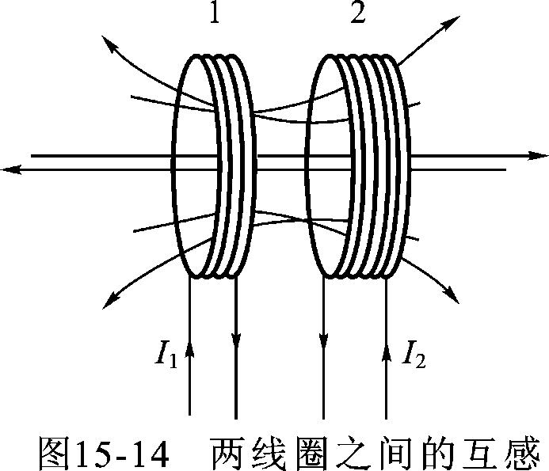
三、互感和自感的关系
两线圈的互感
自感
消去I1、I2可得
表示电流的磁场通过自己线圈的每匝线圈的平均磁通量。
表示电流的磁场通过其他线圈的每匝线圈的平均磁通量。
无漏磁时，k = 1

Slide 12
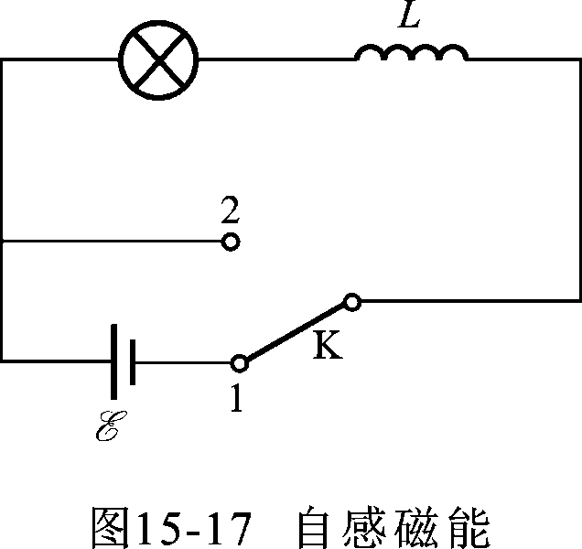
§17. 4 磁场的能量
一、磁场的能量
设 t = 0时刻开关接通，电源要克服自感电动势做功，使电流和磁感应强度逐渐增加 。设某时刻 t ，电流为 i 。
根据回路的欧姆定律，得
两边同乘以
电流 由 0 → I 时，电源所作的总功为：
电源提供的总能量
电阻R上放出的焦耳热
储存在自感线圈磁场内的能量

Slide 13
自感为 L 的线圈通有电流 I 时所具有的磁能为：
若自感线圈是均匀密绕很长的螺线管，则
磁能密度
总磁能

Slide 14
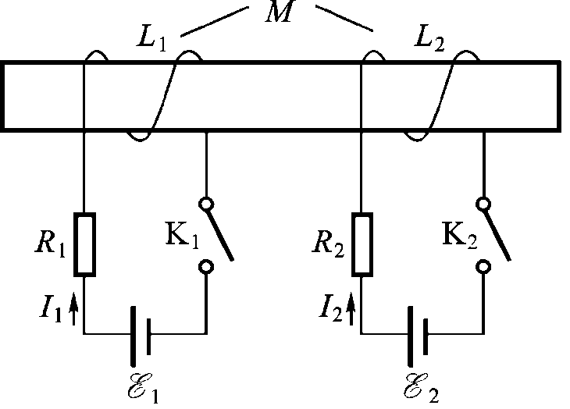
二、互感磁能
①先闭合K1，使 i 1从 0 增至 I 1，此过程储存自感磁能为：
②再闭合K2，且调节R1使I1不变，（则线圈2中无互感）i2由0 增至I2 ，此过程储存自感磁能为：
此过程在线圈1中产生的互感电动势为：
两边同乘以
电流 由 0 → I2 时，电源1所做的总功为：
电源1提供的总能量
电阻R上放出的焦耳热
储存在线圈1内的互感磁场能量

Slide 15
线圈1的电源为了维持I 1而反抗互感电动势做功，转化为互感磁能贮存于磁场中：
同理：若先合上K2，再合上K1，则有
即互感磁能大小为
说明
自感磁能永为正；互感磁能可为正(两线圈的磁场互相加强)，可能为负(磁场互相减弱)。
故互感线圈磁场中的总磁能为

Slide 16
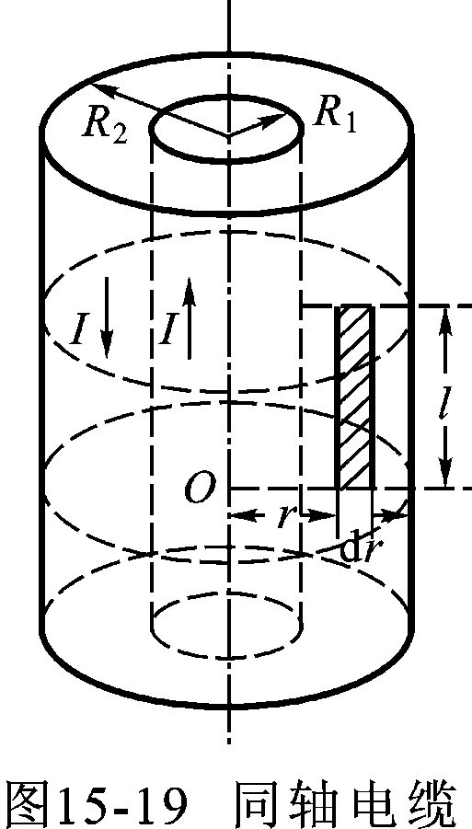
例题1 同轴电缆由半径分别为R1 和R2 的两个无限长同轴长导体圆柱面组成，它们所通过的电流大小相等、方向相反。试求无限长同轴电缆中长度为l 的一段的磁场能量。
解 根据安培环路定理，磁场只存在于两导体面之间
在距中心轴线为r处取宽为dr的薄柱体为dV。
则长为l 的同轴线内的总磁能为

Slide 17
小 结
1、互感电动势
互感
2、自感电动势
自感
3、磁场能量

Slide 18
预习思考
1、为什么要提出位移电流假设？位移电流是什么？
2、位移电流假设的实质是什么？
3、变化的电场与变化的电场是什么关系？
4、为什说麦克斯韦方程组是经典电磁场理论的核心？

